Slide 1
Message queue
메시지 큐
LAB10 문제 소개
2017136092 이상민
2019136067 배수빈
2019136105 이지영

Slide 2
CONTENTS
01 02
메일 통신하기
오징어 게임
Notes:
http://minheeblog.tistory.com/category/PPT

Slide 3
Process Information
01
메일 통신하기
Notes:
http://minheeblog.tistory.com/category/PPT

Slide 4

LAB10_1 문제 소개
Message queue
01
메일 통신하기
메시지 큐를 이용하여 간단한 이메일 시스템을 작성해본다.
sender에서는 메세지를 보내고,
receiver에서는 받은 메일을 읽고, 새로고침을 할 수 있다.
▶ Sender.c
제공모드) 1. 메일 입력 2. 종료
사용자가 원하는 만큼 메시지를 발송할 때 까지 프로세서가 종료되지 않아야 함
▶ receiver.c
제공모드)
1. 받은 메일 읽기 : 받은 메일을 모두 읽어오기 + 보낸 프로세서의 PID출력
2. 새로고침 : 메일함을 새로고침하여 새롭게 온 메일이 있는지 확인
3.종료 : 프로세스를 종료
※ hint : 메시지 큐 정보 사용
Notes:
http://minheeblog.tistory.com/category/PPT

Slide 5

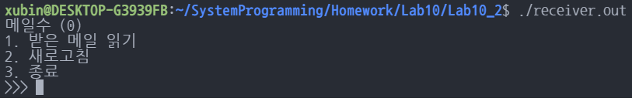
실행 결과
Message queue
01
● 처음 실행 시
》 sender.out
》 receiver.out
Notes:
http://minheeblog.tistory.com/category/PPT

Slide 6
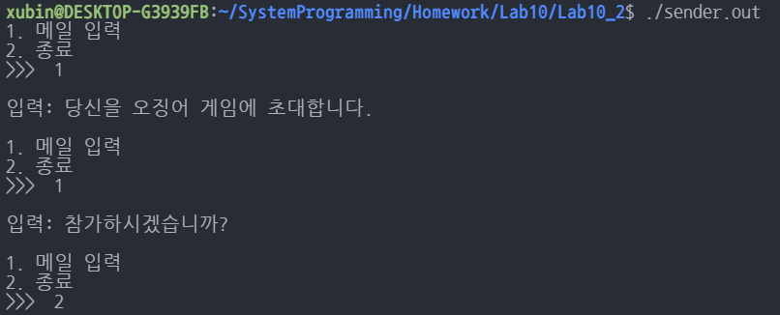
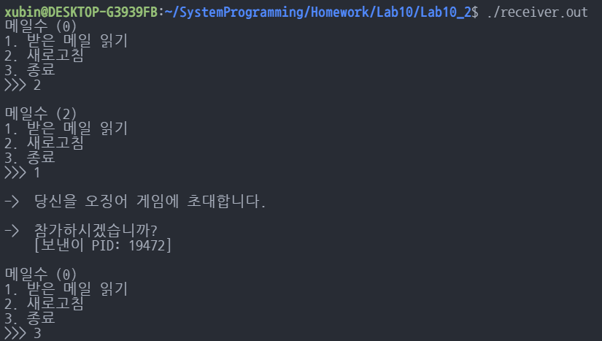
실행 결과
Message queue
01
》 sender.out
》 receiver.out
Notes:
http://minheeblog.tistory.com/category/PPT

Slide 7
Message queue
02
오징어 게임
Notes:
http://minheeblog.tistory.com/category/PPT

Slide 8

LAB10_2 문제 소개
Message queue
02
오징어 게임
총 3라운드의 오징어 게임을 진행한다.
문제를 맞추면 다음 문제로 진행하고, 틀리면 해당 참가자(프로세스)를 죽인다.
문제를 다 맞추면 상금을 탄다.
▶ 프론트맨 : frontman.c
▶ 참가자 : participant.c
※ 참가자의 번호는 참가자 프로세스의 pid
※ hint : 메시지 큐 정보 사용
Notes:
http://minheeblog.tistory.com/category/PPT

Slide 9
문제 조건
Message queue
02
오징어 게임
● 진행과정
1. 프론트맨은 참가자에게 문제를 하나씩 전송한다.
2. 참가자는 문제를 받고, 문제에 대한 답을 입력하여 프론트맨에게 보낸다.
3. 프론트맨은 참가자의 답을 확인하여 정답이면 다음 문제를 내고, 틀리면 참가자를 죽인다.
4. 참가자가 문제를 다 맞추면 상금을 탄다.
※ 1 ) 문제전송
문제는 한꺼번에 발송되는 것이 아닌, 한 문제를 내고 참가자가 정답을 맞출 시 다음문제를 전송한다.
※ 2) 참가자를 죽일시
참가자를 죽이고, 자신의 프로세스도 종료하도록 한다.
※ 퀴즈 내용 예시
Q1) 오징어 다리 개수는? A1) 10
Q2) 오징어 게임 최종 우승자 번호는? A2) 456
Q3) 네모 달고나의 꼭지점 개수는? A3) 4
Notes:
http://minheeblog.tistory.com/category/PPT

Slide 10
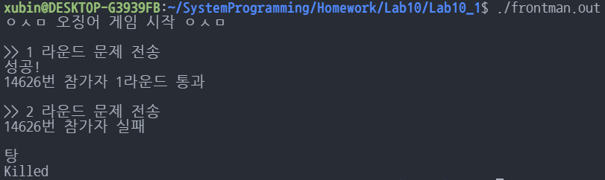
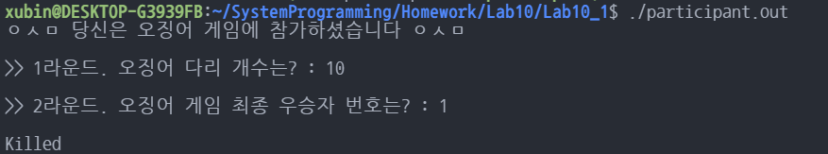
실행 결과
Message queue
02
● 참가자가 문제 틀렸을 경우
》 frontman 프로세스
》 participant 프로세스
Notes:
http://minheeblog.tistory.com/category/PPT

Slide 11
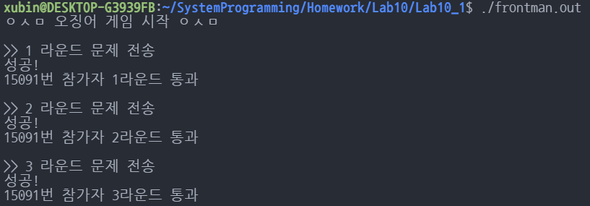
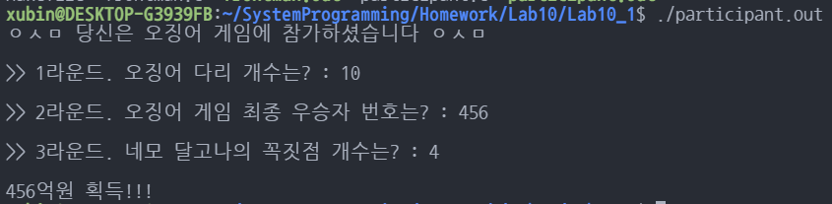
실행 결과
Message queue
02
● 참가자가 문제를 다 맞췄을 경우
》 frontman 프로세스
》 participant 프로세스
Notes:
http://minheeblog.tistory.com/category/PPT

Slide 12
Message queue
THANK
YOU
8팀
Notes:
http://minheeblog.tistory.com/category/PPT

